Slide 1
8-bit AVR 상에서 경량암호 Romulus의 Linear Feedback Shift Register 최적 구현
권혁동¹, 엄시우², 심민주², 서화정²
¹한성대학교 정보컴퓨터공학과
²한성대학교 IT융합공학부

Slide 2
서론
경량암호 Romulus
제안 기법
성능 평가 및 결론

Slide 3
서론
사물인터넷 기술이 발전하면서 무선 보안의 중요성이 대두됨!
사물인터넷 장비는 가용 자원이 제한적
대부분의 암호는 연산량이 매우 많음
사물인터넷 장비 상에서 일반적인 암호를 가동하기 곤란함
사물인터넷 환경에 최적화된 경량암호의 등장
NIST에서는 경량암호 표준화를 위한 공모전을 개최
공모전 출품 작품 중 Romulus의 모듈을 최적 구현
Linear Feedback Shift Register
AVR 프로세서 상에서 최적 구현

Slide 4
경량암호 Romulus
2018년 NIST 경량암호 공모전을 개최하여, 2022년 최종 라운드에 진입
10종의 후보 알고리즘 중 Romulus는 유일한 Tweakable block cipher 기반의 암호
기반 | 알고리즘 | 해시 지원 | 코어 함수
Stream cipher | Grain-128 AEAD | X | Grain-128a
Block cipher | GIFT-COFB | X | GIFT-128
Tweakable block cipher | Romulus | O | SKINNY-128-256 SKINNY-128-384
Permutation | ASCON | O | ASCON-320
 | ISAP | X | Keccak-400 ASCON-320
 | PHOTON-Beetle | X | Spongent-160/176 Keccak-200
 | SPARKLE | O | Sparkle-256/384/512
 | TinyJAMBU | X | JAMBU-128
 | Xoodyak | O | Xoodoo-384

Slide 5
경량암호 Romulus
Romulus는 SKINNY 블록 암호를 사용하는 경량암호
유일한 Tweakable block cipher 기반의 후보
Romulus의 종류
Romulus-N: 논스 기반의 Authenticated Encryption(AE)
Romulus-M: Misuse 공격에 내성을 지니는 변형
Romulus-T: TEDT의 개선 알고리즘
Romulus-H: 제 2역상 저항성 해시
Romulus의 카운터 크기는 56-bit
카운터 생성에 Linear Feedback Shift Register를 사용
Parameter | Romulus-N, M, T | Romulus-H
Nonce length | 128-bit | -
Block length | 128-bit | 256-bit
Key length | 128-bit | -
Counter bit length | 56-bit | -
Tag length | 128-bit | -
Hash length | - | 256-bit

Slide 6
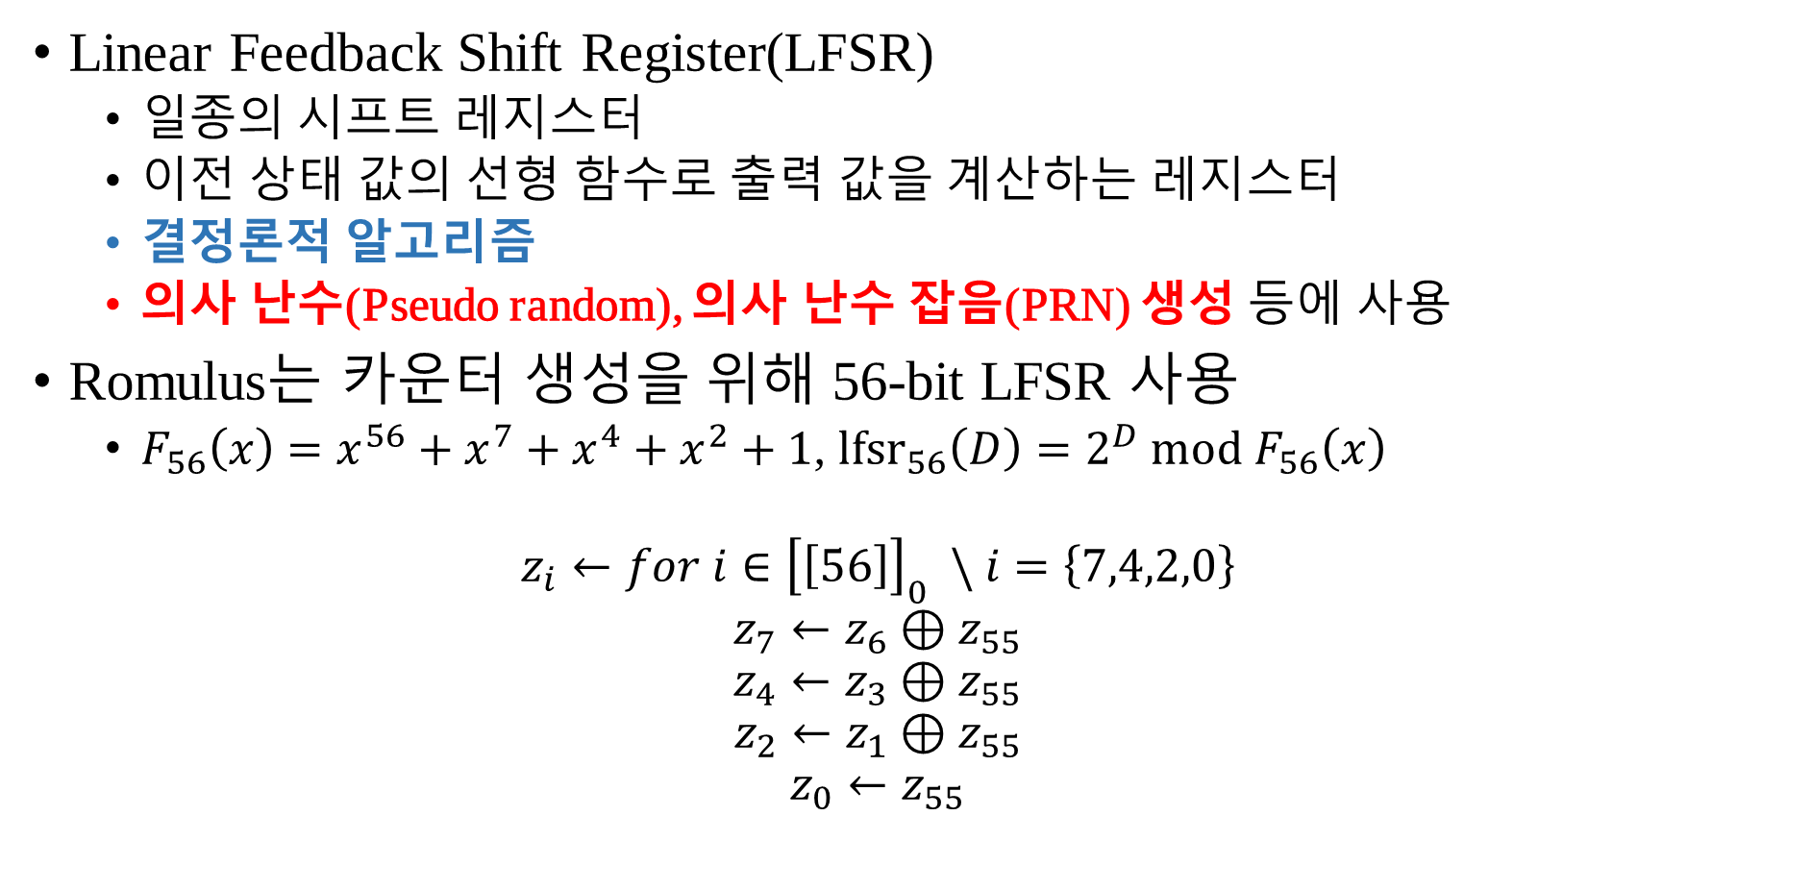
경량암호 Romulus
Linear Feedback Shift Register(LFSR)
일종의 시프트 레지스터
이전 상태 값의 선형 함수로 출력 값을 계산하는 레지스터
결정론적 알고리즘
의사 난수(Pseudo random), 의사 난수 잡음(PRN) 생성 등에 사용
Romulus는 카운터 생성을 위해 56-bit LFSR 사용
$F_{56}\left(x\right)=x^{56}+x^{7}+x^{4}+x^{2}+1$, ${lfsr}_{56}\left(D\right)=2^{D} mod F_{56}\left(x\right)$
$$z_{i}←for i∈{\left[\left[56\right]\right]}_{0} \backslash i=\left\{7,4,2,0\right\}$$
$$z_{7}←z_{6}⊕z_{55}$$
$$z_{4}←z_{3}⊕z_{55}$$
$$z_{2}←z_{1}⊕z_{55}$$
$$z_{0}←z_{55}$$

Slide 7
제안 기법
Romulus의 LFSR을 8-bit AVR 프로세서 상에서 최적 구현을 제안
제안 기법은 2가지 방식이 존재
Shift를 사용한 구현
Bit store를 사용한 구현
기존 Romulus의 LFSR은 다음과 같이 구현이 가능
기존 코드를 AVR assembly를 사용하여 최적 구현
레지스터 할당
R0~15: 사용하지 않음
R18~24: CNT0~7
R26, 27: CNT 배열의 주소
R30: 임시 변수
R31: FB0
두 방식 모두 같은 할당 계획을 적용
Fb0 = CNT[6] >> 7
CNT[6] = (CNT[6] << 1) | (CNT[5] >> 7);
CNT[5] = (CNT[5] << 1) | (CNT[4] >> 7);
CNT[4] = (CNT[4] << 1) | (CNT[3] >> 7);
CNT[3] = (CNT[3] << 1) | (CNT[2] >> 7);
CNT[2] = (CNT[2] << 1) | (CNT[1] >> 7);
CNT[1] = (CNT[1] << 1) | (CNT[0] >> 7);
if (fb0 == 1)
CNT[0] = (CNT[0] << 1) ^ 0x95;
else
CNT[0] = (CNT[0] << 1);
16
17
18
19
20
21
22
23
24
25
26
27
28
29
30
31
: CNT values
: Address of CNT
: Temporary value
: FB0 value

Slide 8
제안 기법
Shift를 사용한 구현
각 단계를 AVR assembly의 Shift 명령어를 사용하여 구현
구현의 편의를 위해 매크로를 부분 활용
Shift 횟수가 많을 수록 사용할 명령어의 수가 늘어남
MOV TMP, CNT6
LSR7_TMP
MOV FB0, TMP
Fb0 = CNT[6] >> 7
CNT[6] = (CNT[6] << 1) | (CNT[5] >> 7);
CNT[5] = (CNT[5] << 1) | (CNT[4] >> 7);
CNT[4] = (CNT[4] << 1) | (CNT[3] >> 7);
CNT[3] = (CNT[3] << 1) | (CNT[2] >> 7);
CNT[2] = (CNT[2] << 1) | (CNT[1] >> 7);
CNT[1] = (CNT[1] << 1) | (CNT[0] >> 7);
if (fb0 == 1)
CNT[0] = (CNT[0] << 1) ^ 0x95;
else
CNT[0] = (CNT[0] << 1);
LSR TMP
LSR TMP
LSR TMP
LSR TMP
LSR TMP
LSR TMP
LSR TMP
MOV TMP, CNT# \\ #={0,1,2,3,4,5}
LSL CNT#+1
LSR7_TMP
OR CNT#+1, TMP
LSL CNT0
CPI FB0, 1
BRNE SKIP_XOR
LDI TMP, 0x95
EOR CNT0, TMP

Slide 9
제안 기법
Bit store를 사용한 구현
AVR의 flag를 사용한 구현
레지스터 값을 shift하는 대신, flag를 사용하여 1비트 이동시키는 방법
Right shift 7회를 Bit store로 대체하여 구현
CNT#의 가장 좌측 값을 T flag에 저장
CNT#+1을 Left shift
T flag에서 값을 CNT#+1의 우측에 저장
그림과는 달리 실제 값은 0 또는 1
T Flag
0xA0
0xA1
0xA2
0xA3
0xA4
0xA5
0xA6
0xA7
0xA0
R0
①
R1
0x08
0x09
0x0A
0x0B
0x0C
0x0D
0x0E
0x0F
②
③
R1
0x09
0x0A
0x0B
0x0C
0x0D
0x0E
0x0F
0x00
R1
0x09
0x0A
0x0B
0x0C
0x0D
0x0E
0x0F
0xA0

Slide 10
제안 기법
Bit store를 사용한 구현
AVR의 flag를 사용한 구현
레지스터 값을 shift하는 대신, flag를 사용하여 1비트 이동시키는 방법
CLR FB0
BST CNT6, 7
BLD FB0, 0
Fb0 = CNT[6] >> 7
CNT[6] = (CNT[6] << 1) | (CNT[5] >> 7);
CNT[5] = (CNT[5] << 1) | (CNT[4] >> 7);
CNT[4] = (CNT[4] << 1) | (CNT[3] >> 7);
CNT[3] = (CNT[3] << 1) | (CNT[2] >> 7);
CNT[2] = (CNT[2] << 1) | (CNT[1] >> 7);
CNT[1] = (CNT[1] << 1) | (CNT[0] >> 7);
if (fb0 == 1)
CNT[0] = (CNT[0] << 1) ^ 0x95;
else
CNT[0] = (CNT[0] << 1);
BST CNT#, 7 \\ #={0,1,2,3,4,5}
LSL CNT#+1
BLD CNT6, 0
LSL CNT0
CPI FB0, 1
BRNE SKIP_XOR
LDI TMP, 0x95
EOR CNT0, TMP

Slide 11
성능 평가
구현 환경
Microchip Studio Framework
ATmega128 processor
-O3(fastest) compile option
Unit: clock cycles
비교 결과
Shift version: 레퍼런스 구현물 대비 30% 저조
Bit store version: 레퍼런스 구현물 대비 23% 향상
Shift 구현물은 기존 대비 너무 많은 shift 횟수로 효율이 떨어짐을 확인
Reference | Proposed implementation Shift version | Proposed implementation Bit store version
79 | 112 | 64

Slide 12
결론
Romulus의 LFSR을 AVR 프로세서 상에서의 최적 구현
구현물은 Shift와 Bit store를 사용한 두 가지로 제시
성능 측정 결과, 레퍼런스 구현보다 떨어지는 경우가 존재
Shift 구현물의 경우 비효율적인 shift 횟수로 성능이 떨어짐
구현 시에 알고리즘의 특성을 활용할 필요함
C코드를 Assembly로 옮기는 것으로 무조건적인 성능 향상을 기대할 수 없음
추가적인 부분을 구현하여 Romulus 전체를 최적 구현

